Slide 1
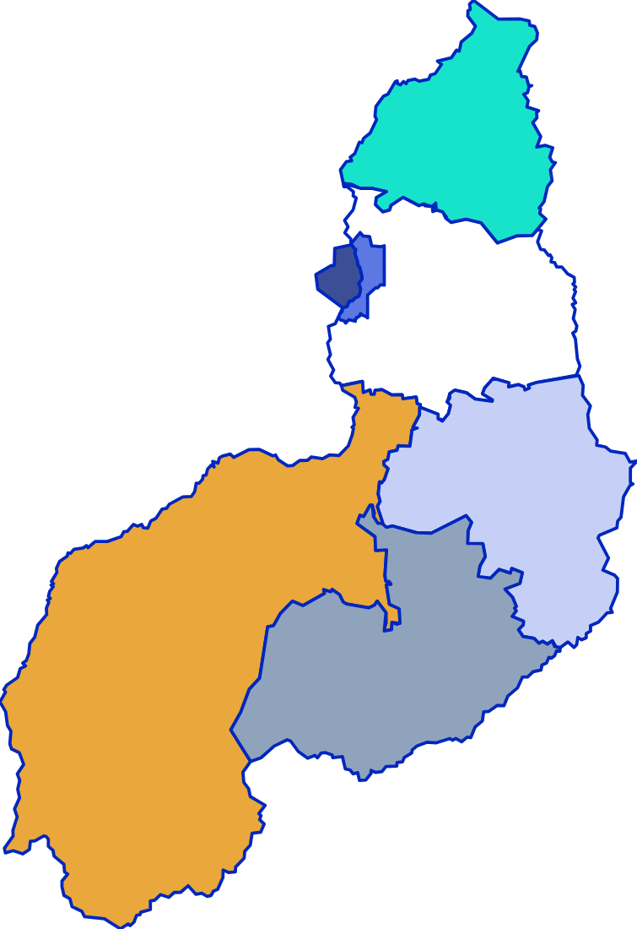
TUDO O QUE ESTÁ CADASTRADO
GUERRILHA DE
COMUNICAÇÃO
6 squads · 1 conteúdo
Litoral
Meio Norte
Cerrado
Semiárido Norte
Semiárido Sul
Águas de Teresina
GUERRILHEIROS DA COMUNICAÇÃO

Slide 2
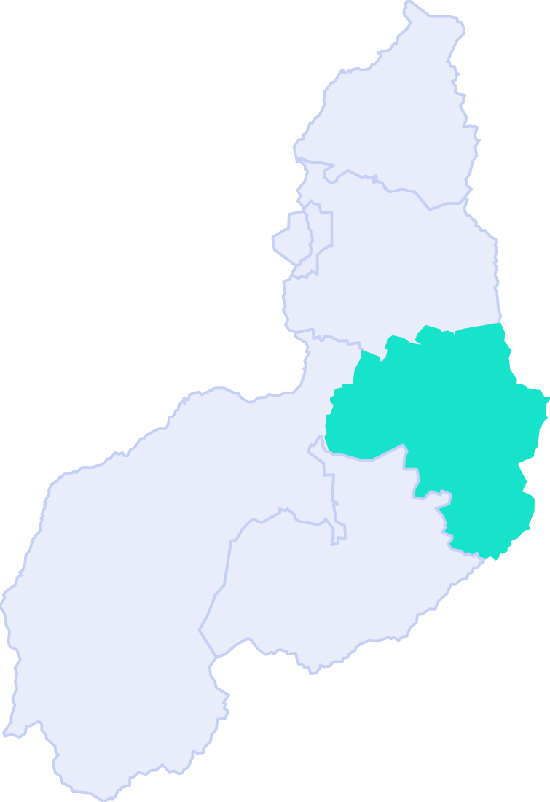




TUDO O QUE ESTÁ CADASTRADO
SEMIÁRIDO NORTE
Quadro do dia · 1 frente · 1 conteúdo
SQUAD
MARTA SOARES LIMA
BEATRIZ HOLANDA
THYAGO FELIPE ALVES DA COSTA
ANL. COMUNICAÇÃO SR
ÍCONE · ATENDIMENTO IMPRENSA
ANL. COMUNICAÇÃO PL · ARTICULAÇÃO
GUERRILHEIROS DA COMUNICAÇÃO

Slide 3
SEMIÁRIDO NORTE | QUADRO DO DIA
# | DATA | PAUTA | CONTEÚDO | MUNICÍPIO | CANAL | RESPONSÁVEL | SITUAÇÃO
01 | 15.09 | Mutirão Tarifa Social | Vídeo do mutirão | Picos | — | SA Propaganda | Criação
tudo o que está cadastrado
GUERRILHEIROS DA COMUNICAÇÃO

